Slide 1


Atividades PhET sobre Dinâmica
- Força Peso
- Atrito
- Leis de Newton
- Colisões
- Impulso

Slide 2
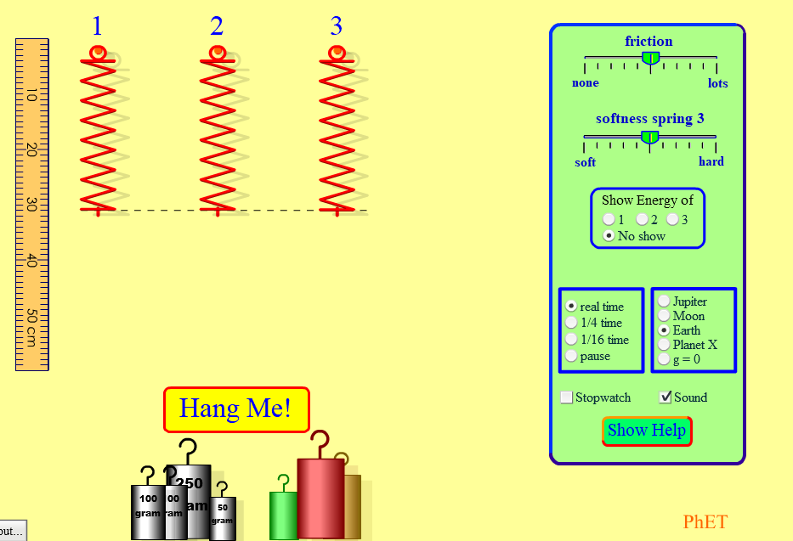
Atividade PHet sobre massa e peso dos objetos utilizando o OA “Masses & Springs”
Disponível em: https://phet.colorado.edu/sims/mass-spring-lab/mass-spring-lab_en.html

Slide 3
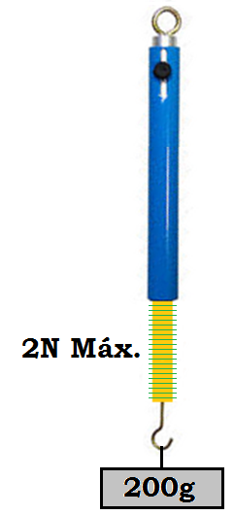

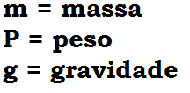
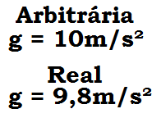
DINAMÔMETRO

Slide 4

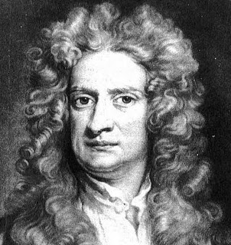
Gravidade
1660
Isaac Newton

Slide 5
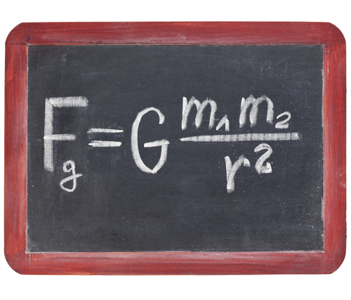
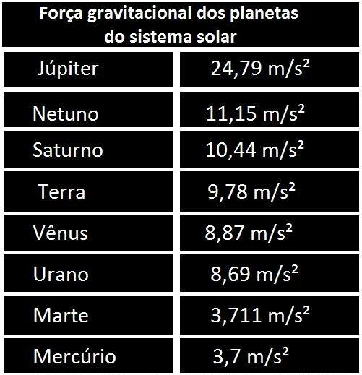

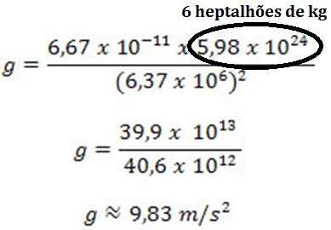
Gravidade

Slide 6
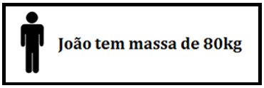



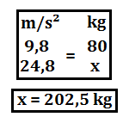

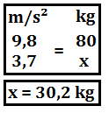
Peso e Massa

Slide 7
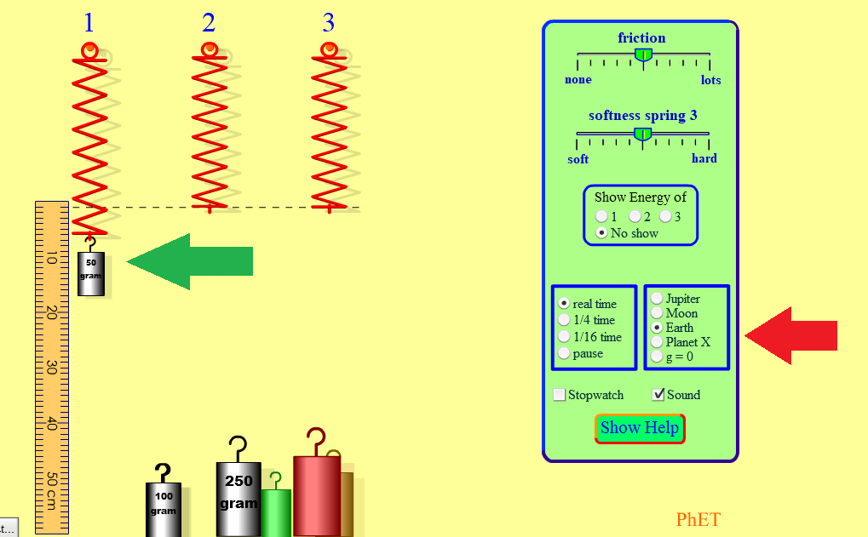
Questão 1
No OA “Masses & Springs (HTML5)” posicione o bloco de 50g e a régua como indicado na imagem abaixo (seta verde). Após o bloco parar, altere o valor da gravidade local (indicado na seta vermelha). O que irá acontecer com a deformação da mola? Explique.

Slide 8
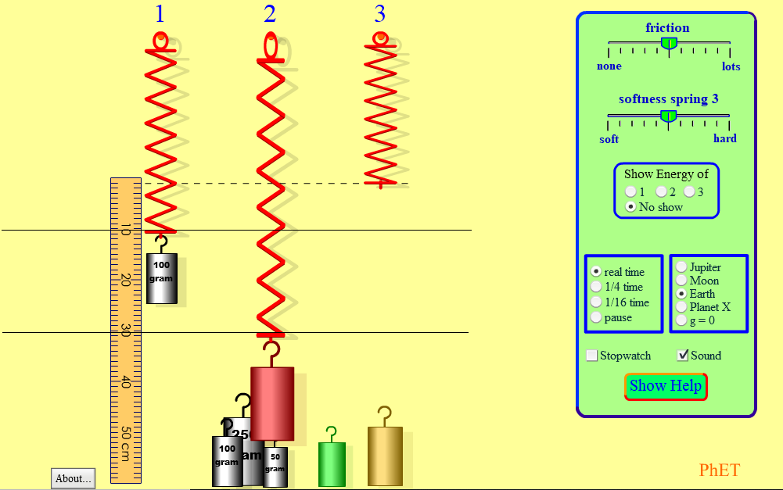
Questão 2
Na imagem podemos ver duas massas (A e B) diferentes em duas molas idênticas. Somente pela deformação da mola 2 podemos calcular a massa do bloco desconhecido? Use g = 9,8m/s².

Slide 9
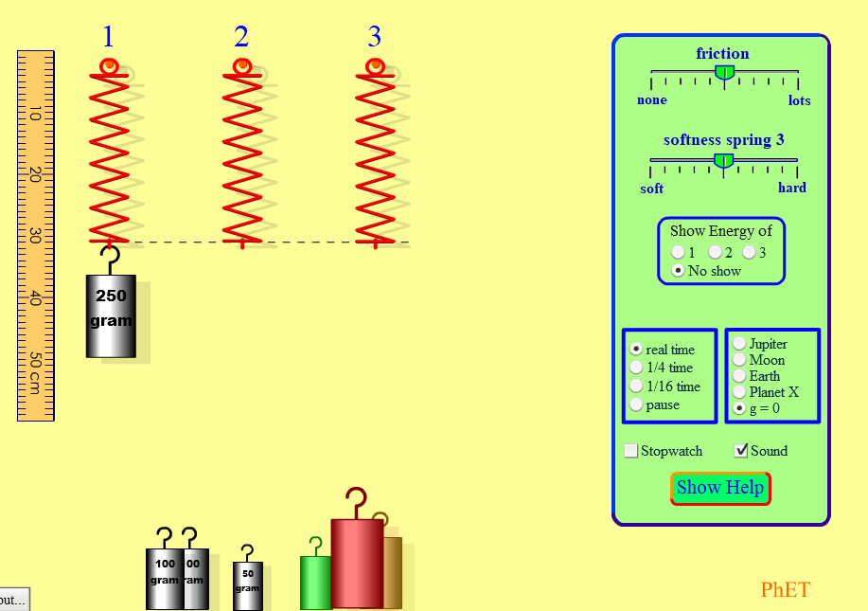
Questão 3
Na imagem abaixo podemos ver um bloco de 250g suspenso em uma mola e com gravidade local sendo 0m/s². Assim, podemos dizer que a massa e o peso do bloco, respectivamente, são:
250g e 250N
2500g e 2500N
250g e 25N
250g e 0N
25g e 0N

Slide 10
Questão 4
Aproveitando a imagem da questão anterior, o que acontecerá com a oscilação do sistema massa-mola se puxarmos o bloco para baixo e soltarmos?
Diminuirá aos poucos.
Aumentará aos poucos.
Permanecerá constante.
O sistema não irá oscilar.

Slide 11
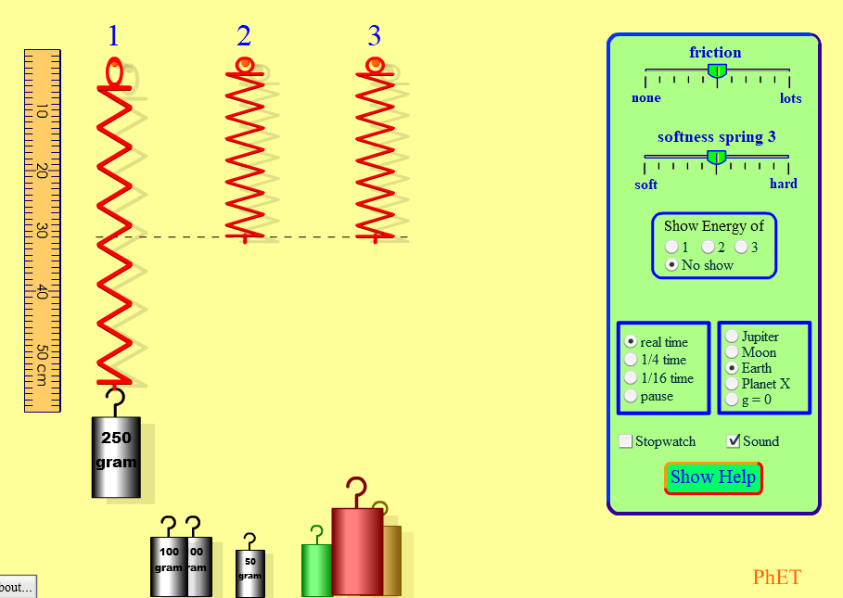
Questão 5
Na situação abaixo temos um bloco suspenso em uma mola. Se alterarmos a gravidade da terra para a gravidade da lua (Moon), o que acontecerá com a massa e com o peso do bloco?

Slide 12
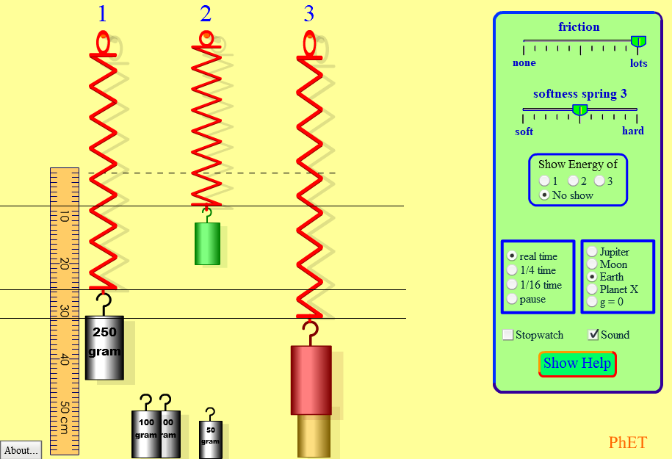
Questão 6
Na imagem podemos ver três massas, onde duas são desconhecidas, suspensas em três molas idênticas. É possível calcular a diferença de massa entre os dois blocos desconhecidos? Considere g = 9,8m/s²

Slide 13
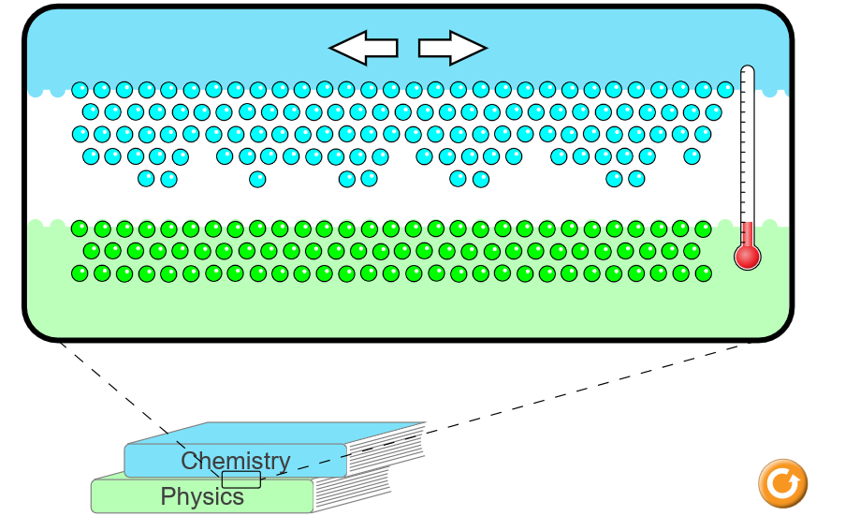
Atividade PHet sobre Atrito utilizando o
OA “Friction (HTML5)”
Disponível em: https://phet.colorado.edu/sims/html/friction/latest/friction_en.html

Slide 14
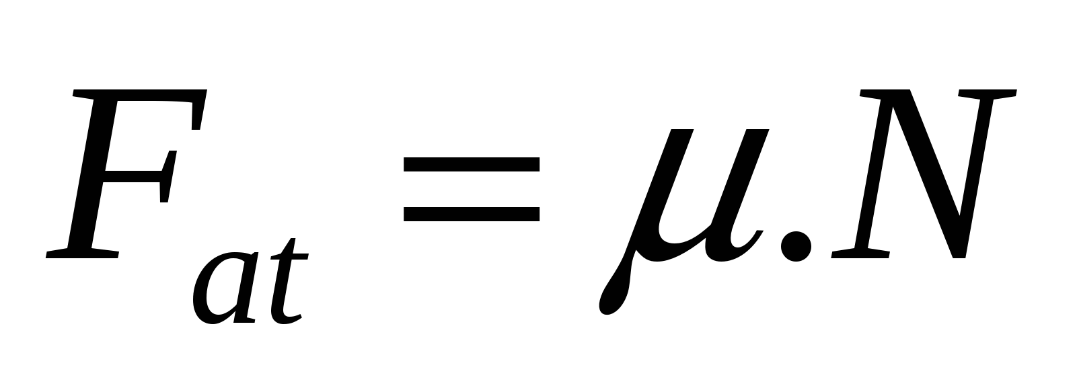
O que é força de atrito (Fat)?
É a força de contato que atua sempre que dois corpos entram em choque e há tendência ao movimento. É gerada pela aspericidade dos corpos. A força de atrito é sempre paralela às superfícies em interação e contrária ao movimento relativo entre elas.

Slide 15
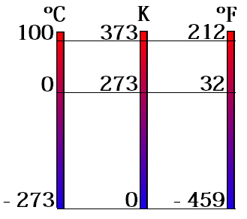
Qual a diferença entre temperatura e calor?
Temperatura: mede o grau de agitação das moléculas de um corpo.
Calor: energia transportada ou transformada através da agitação das moléculas.

Slide 16
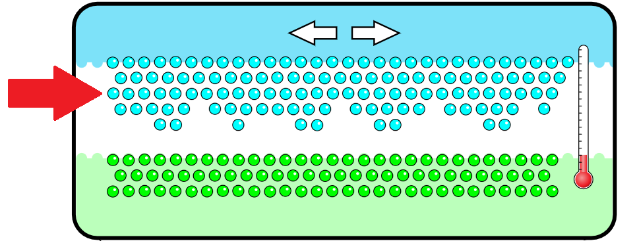
Questão 1
No OA “Friction (HTML5)”, o que são essas esferas azuis e verdes presentes nos dois livros? Explique.

Slide 17
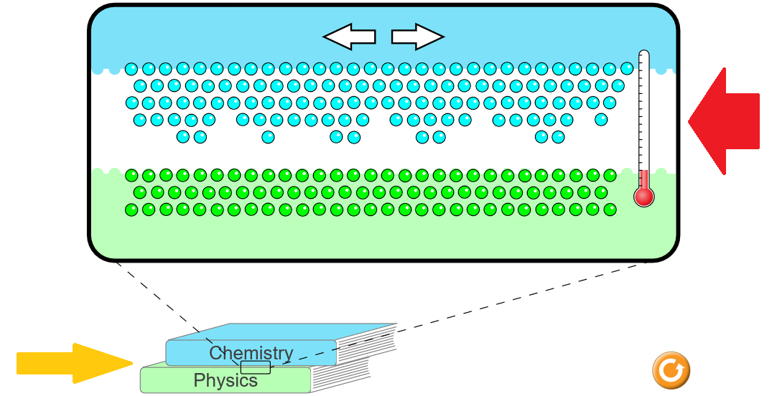
Questão 2
No OA “Friction (HTML5)” atrite os livros de Física e de Química (indicados na seta amarela) e observe o que acontece com a temperatura (indicado na seta vermelha). Explique o que aconteceu.

Slide 18
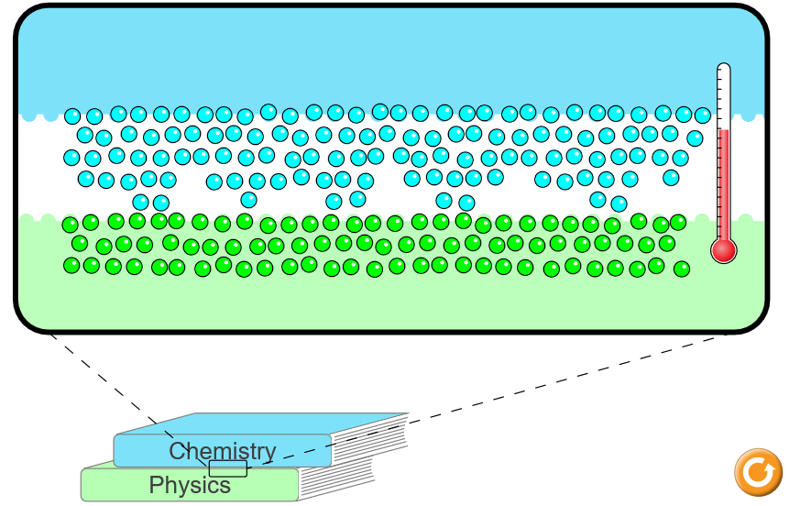
Questão 3
O que acontece com a vibração das moléculas quando a temperatura aumenta? Explique.

Slide 19
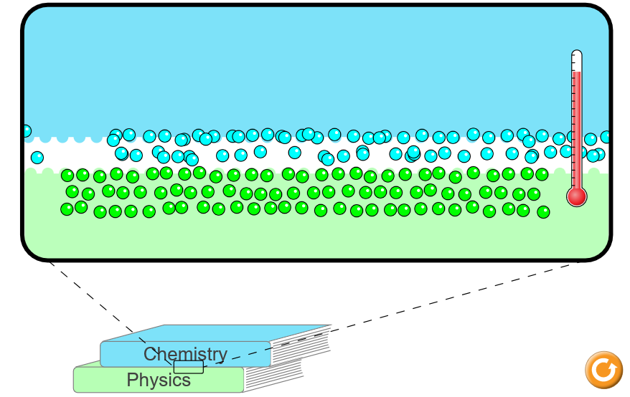
Questão 4
Quando atritamos os dois livros com bastante rigor, o atrito (assim como a temperatura também) aumenta. O que acontece com as moléculas dos dois livros quando isso acontece? Explique.

Slide 20
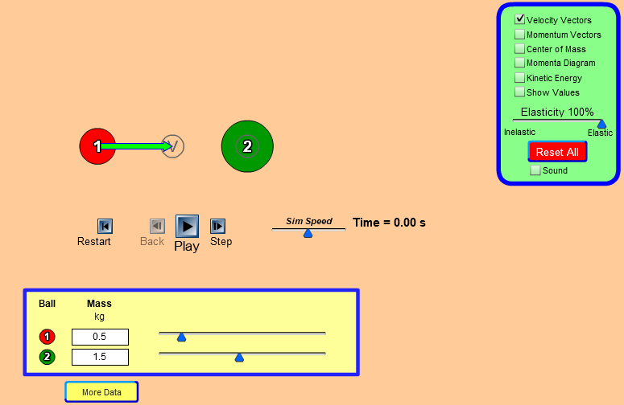
Atividade PHet sobre Pêndulo de Newton utilizando o OA “Collision Lab”
Disponível em: https://phet.colorado.edu/sims/collision-lab/collision-lab_en.html

Slide 21
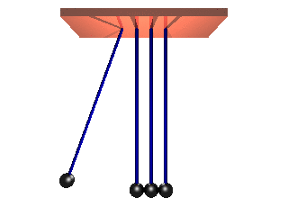
Pêndulo de Newton

Slide 22
Colisão Elástica
Há conservação da energia
Há conservação da Quantidade de Movimento (Momento Linear) dos corpos.
A velocidade relativa entre os corpos continua a mesma após a colisão.

Slide 23
Conservação da quantidade de movimento para um sistema isolado
$$Q_{inicial}=Q_{final}$$

Slide 24
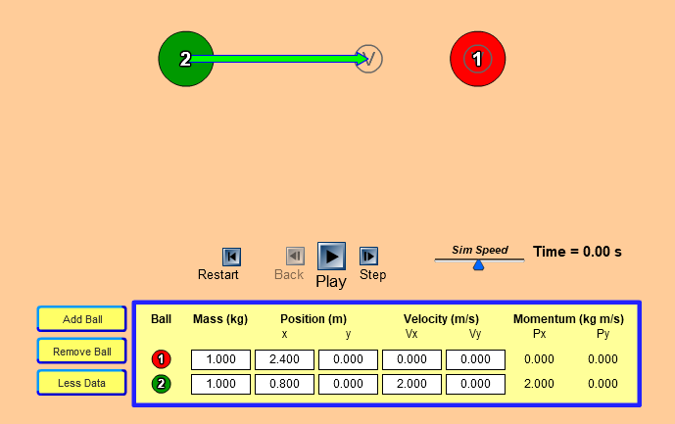
Questão 1
A imagem abaixo mostra a velocidade, a posição e a massa de duas esferas (1 e 2) no OA “Collision Lab”. Qual será a velocidade final das esferas após a colisão elástica? Explique.

Slide 25
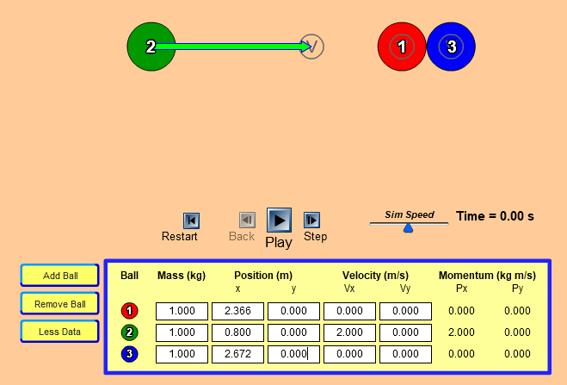
Questão 2
A imagem abaixo mostra a velocidade, a posição e a massa de três esferas (1, 2 e 3) no OA “Collision Lab”. Qual será a velocidade final das esferas após a colisão elástica? Explique.

Slide 26
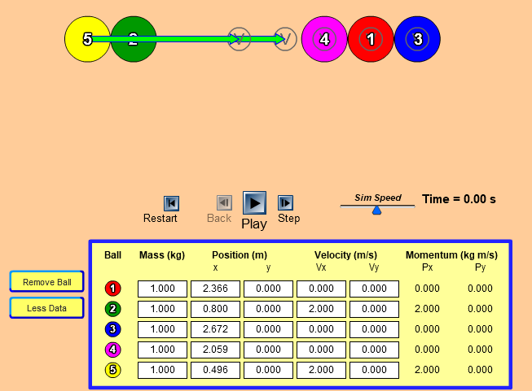
Questão 3
A imagem abaixo mostra a velocidade, a posição e a massa de cinco esferas (1, 2, 3, 4 e 5) no OA “Collision Lab”. Qual será a velocidade final das esferas após a colisão elástica? Explique.

Slide 27
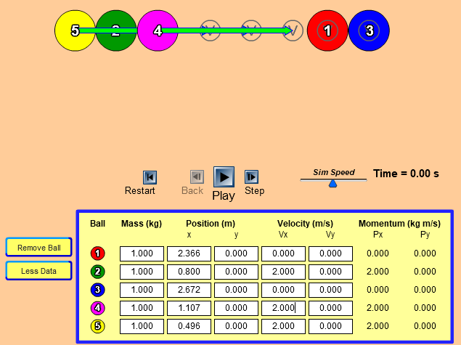
Questão 4
A imagem abaixo mostra a velocidade, a posição e a massa de cinco esferas (1, 2, 3, 4 e 5) no OA “Collision Lab”. Qual será a velocidade final das esferas após a colisão elástica? Explique.

Slide 28
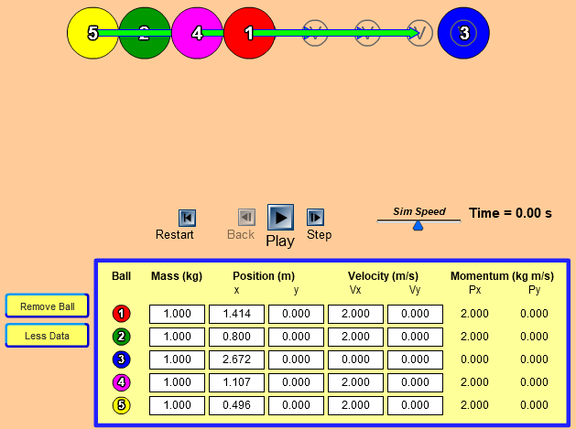
Questão 5
A imagem abaixo mostra a velocidade, a posição e a massa de cinco esferas (1, 2, 3, 4 e 5) no OA “Collision Lab”. Qual será a velocidade final das esferas após a colisão elástica? Explique.

Slide 29
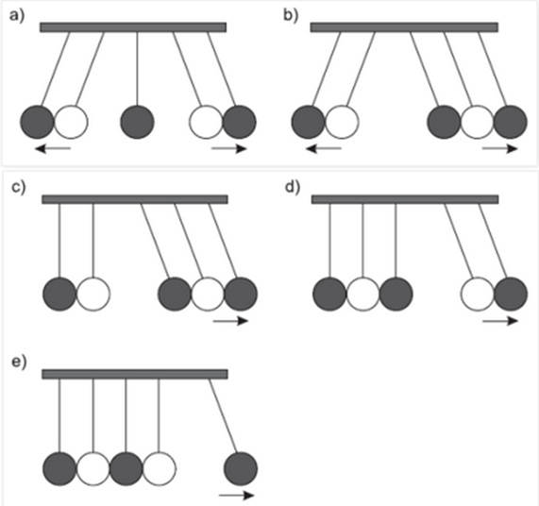
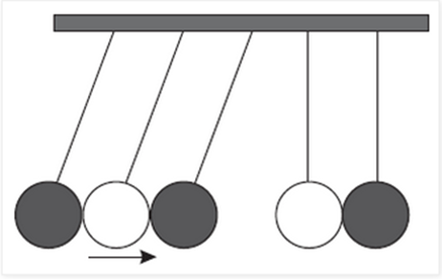
Questão 6
Sobre o movimento descrito na figura abaixo, marque a opção que mostra o movimento após a colisão elástica descrita, demonstrando fisicamente como isso acontece.

Slide 30
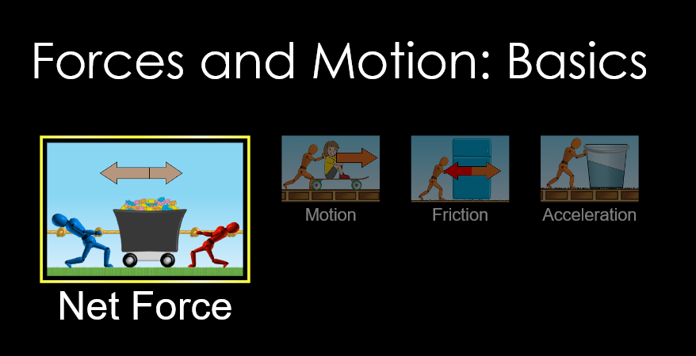
Atividade PHet sobre as Leis de Newton e movimento utilizando o OA “Force and Motion: Basics”
Disponível em: https://phet.colorado.edu/sims/html/forces-and-motion-basics/latest/forces-and-motion-basics_en.html

Slide 31
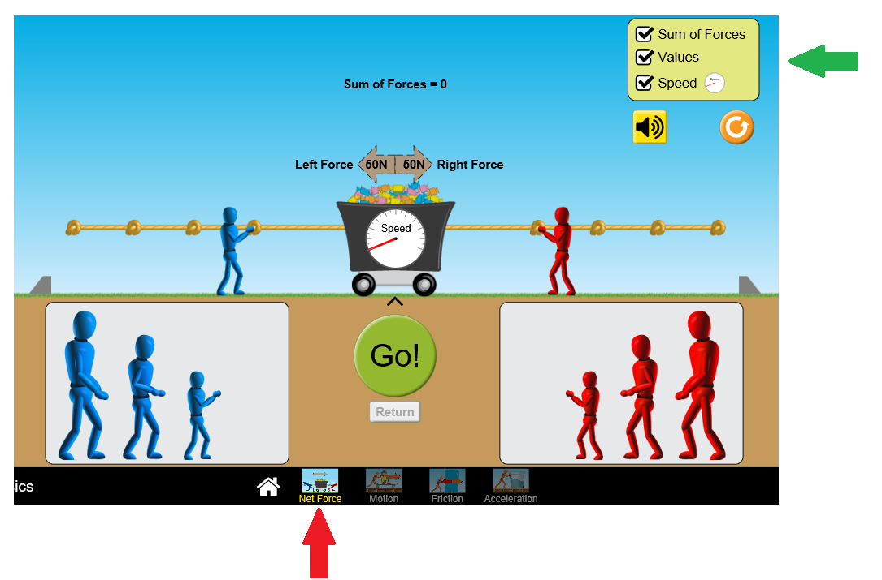
Questão 1
Vá na opção “Next Force” (indicado na seta vermelha) e selecione “valores”, “força” e “velocidade” (indicados na seta verde). Coloque dois “robôs” pequenos (de força 50N) como é mostrado na figura abaixo. O que acontecerá com a massa quando iniciarmos a disputa do “cabo de guerra” em “GO!”? Explique.
.

Slide 32
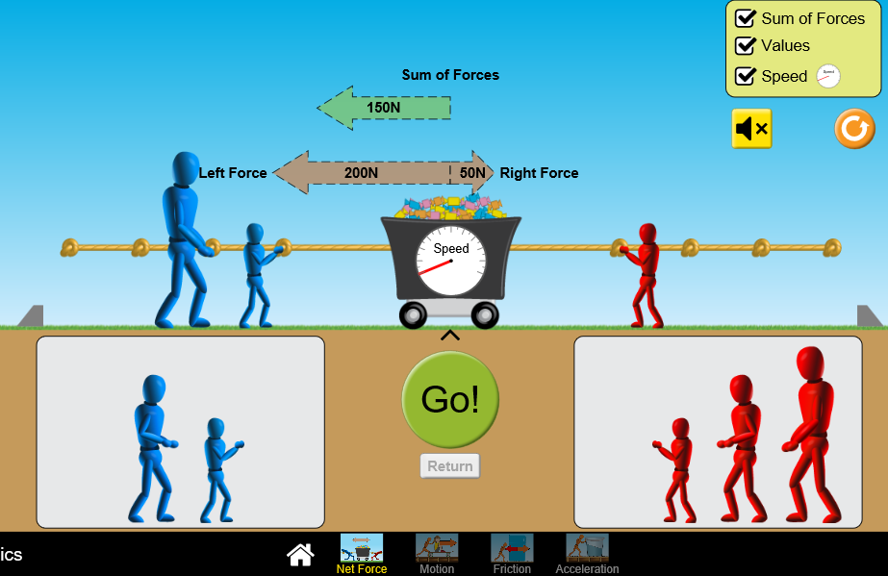
Questão 2
.
Aproveitando a situação da questão 1, adicione um “robô” grande (de força 150N) como é mostrado na figura abaixo. O que acontecerá com a massa quando iniciarmos a disputa do “cabo de guerra” em “GO!”? Explique.

Slide 33
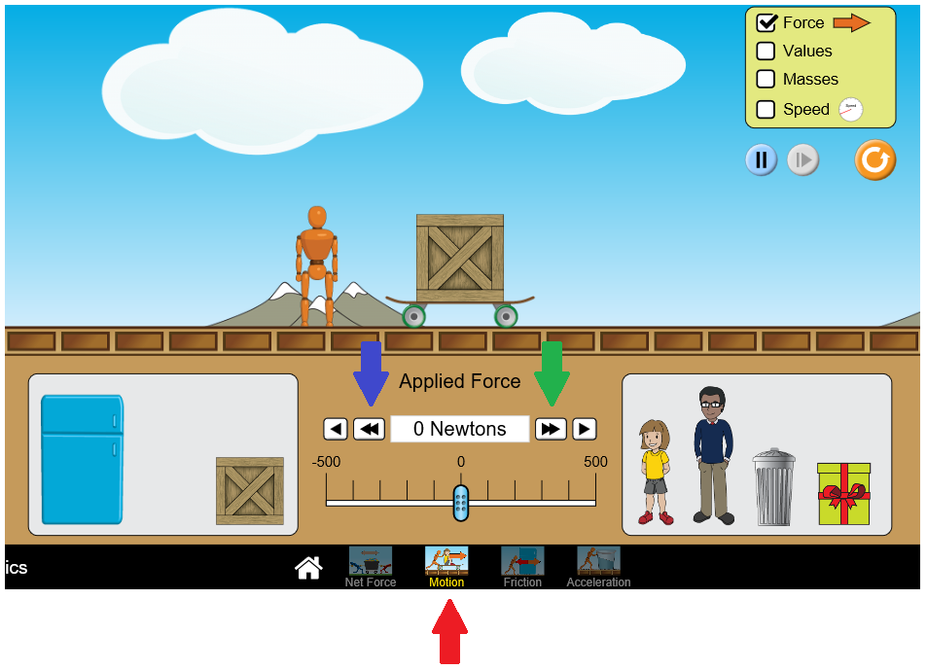
Questão 3
.
Vá na opção “Motion” (indicado na seta vermelha) e aplique uma força de 50N (indicada na seta verde) momentânea e, após alguns segundos, zere a força em “<<” (indicado na seta azul). O que aconteceu com a velocidade do bloco antes e depois de zerar a força? Quais Leis de Newton estão presentes nessa situação?

Slide 34
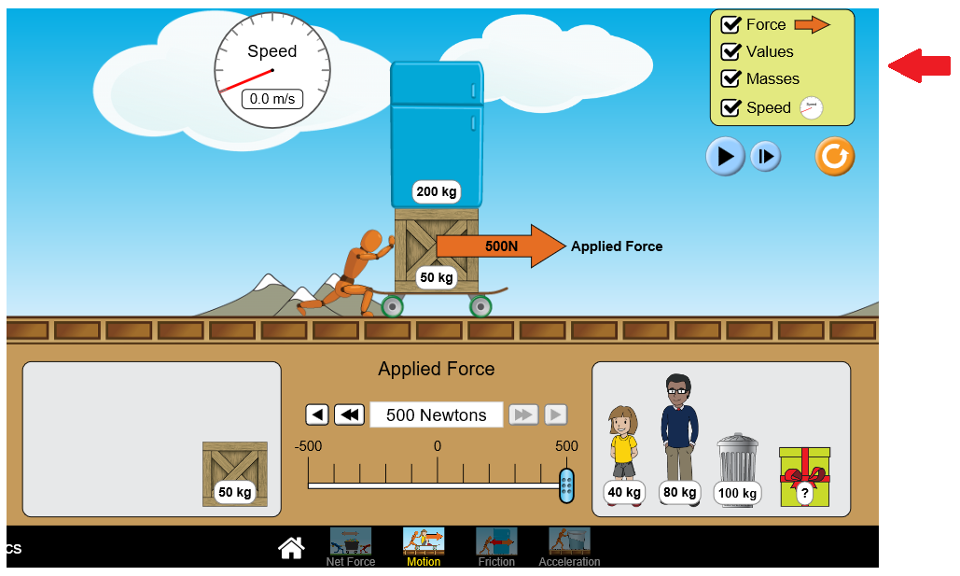
Questão 4
.
Ainda na opção “Motion” aplique uma força de 500N, mas agora com uma massa de 250kg, colocando a geladeira em cima da caixa, como mostra a figura abaixo. Selecione as opções de Força, Valores, Massas e Velocidade (indicado na seta vermelha) e, utilizando a fórmula da segunda lei de Newton, calcule a aceleração do sistema conferindo, no OA, se está coerente com o aumento da velocidade

Slide 35
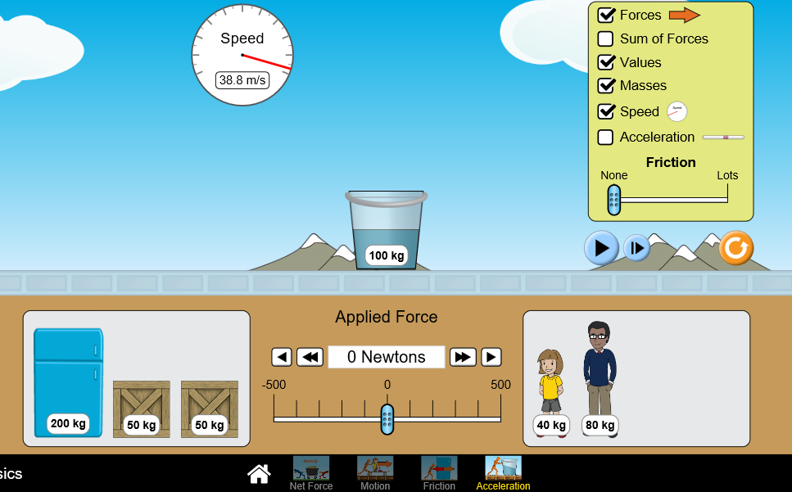
Questão 5
.
A figura abaixo mostra uma situação de movimento. Somente pelo valor de velocidade (positiva) e da posição da água dentro do balde, podemos dizer que este movimento é:
Uniforme
Progressivo e Retardado
Retrógrado e Retardado
Retrógrado e acelerado
Progressivo e Acelerado

Slide 36
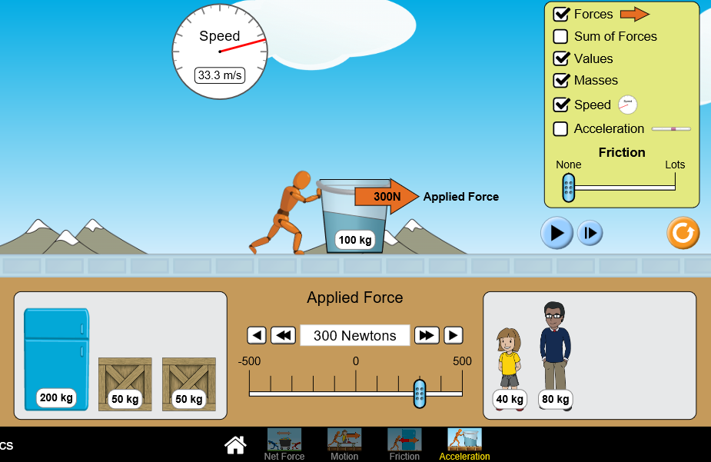
Questão 6
.
A figura abaixo mostra uma situação de movimento. Somente pelos valores de força e de velocidade (positiva) indicados e da posição da água dentro do balde, podemos dizer que este movimento é:
Uniforme
Progressivo e Retardado
Retrógrado e Retardado
Progressivo e Acelerado
Retrógrado e acelerado

Slide 37
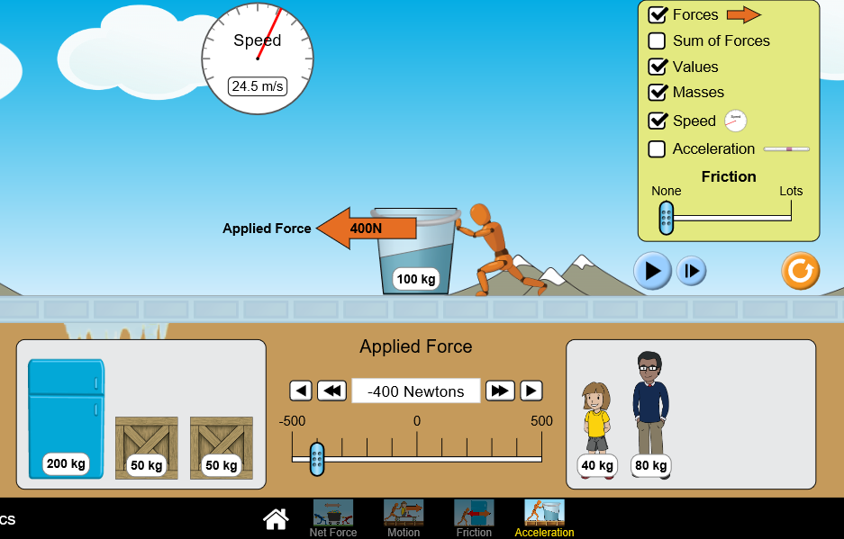
Questão 7
.
A figura abaixo mostra uma situação de movimento. Somente pelos valores de força e de velocidade (positiva) indicados e da posição da água dentro do balde, podemos dizer que este movimento é:
Uniforme
Progressivo e Retardado
Retrógrado e Retardado
Progressivo e Acelerado
Retrógrado e acelerado

Slide 38
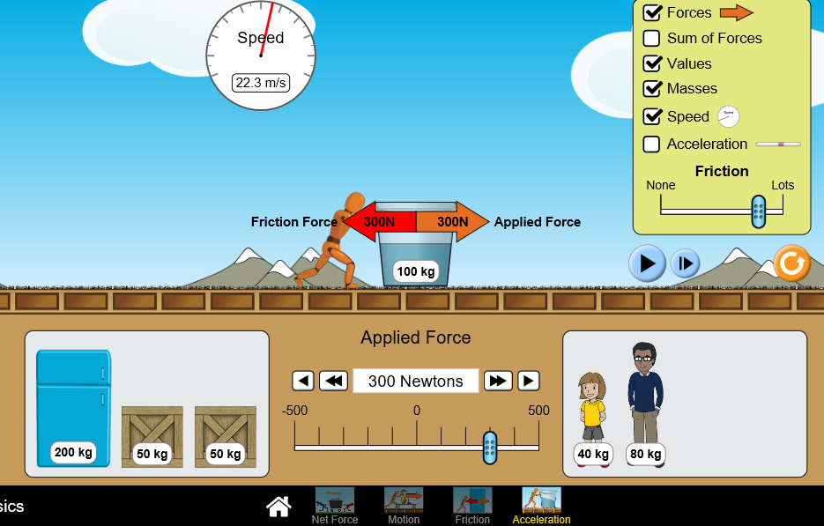
Questão 8
.
Na figura abaixo, podemos ver que o “robô” aplica uma força de 300N, mas que também foi adicionado uma força de atrito de mesmo valor no instantes em que o sistema está a 22,3 m/s. Assim, podemos dizer que o balde com água estará:
Acelerando
Desacelerando
Em inércia
Parado

Slide 39
Atividade PHet sobre Momento Linear utilizando o OA “Collision Lab”
Disponível em: https://phet.colorado.edu/sims/collision-lab/collision-lab_en.html

Slide 40
O que é Quantidade de Movimento ou Momento Linear?
Na física, definimos a Quantidade de Movimento, representada por Q, de um corpo que possui massa m e velocidade v como sendo o produto da massa pela velocidade.
$$Q=m·v$$
$$onde a massa é dada em kg e a velocidade é dada em m/s$$

Slide 41
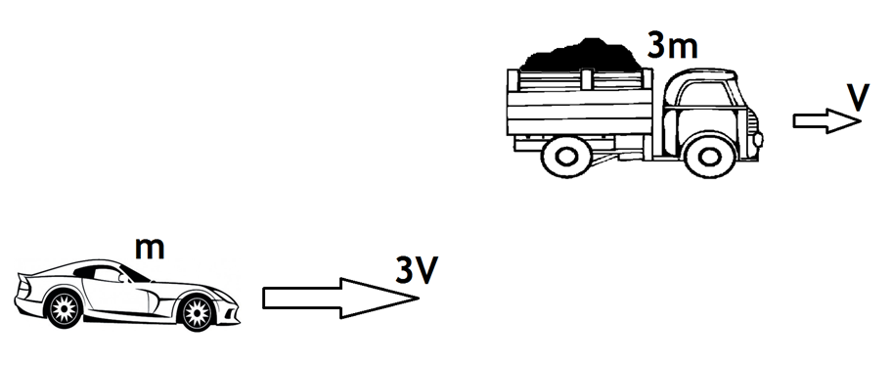
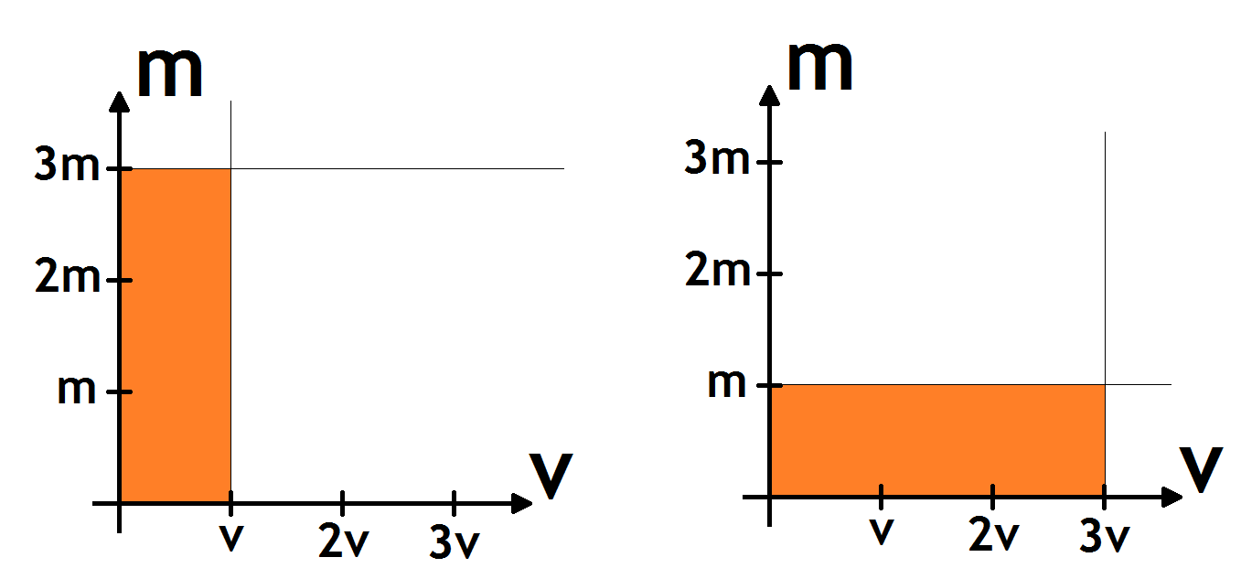

Slide 42

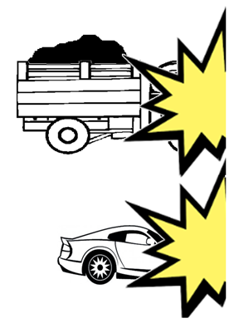


Slide 43
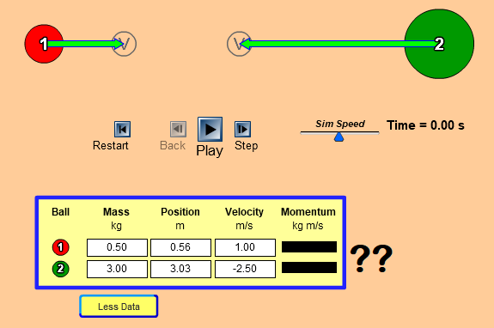
Questão 1
A imagem abaixo mostra a velocidade, a posição e a massa de duas bolas (1 e 2) no OA “Collision Lab”. Qual a Quantidade de Movimento ou Momentum de cada uma das bolas? Demonstre com cálculos.

Slide 44
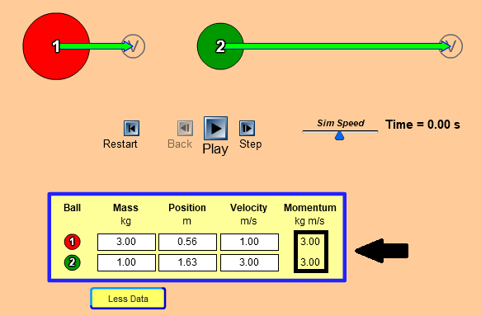
Questão 2
A imagem abaixo mostra que as duas bolas (1 e 2) possuem velocidades e massas distintas. Por que a Quantidade de Movimento (ou Momentum) delas é a mesma (como indicado na seta preta)? Explique.

Slide 45
Conservação da quantidade de movimento para um sistema isolado
$$Q_{inicial}=Q_{final}$$

Slide 46
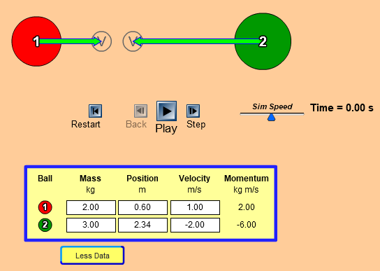
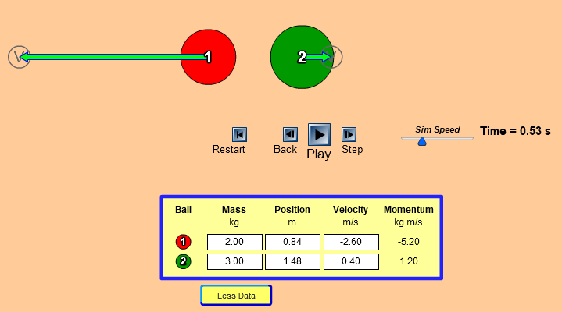


Questão 3
Observe, nas imagens abaixo, o antes e o depois de uma colisão. Podemos dizer que houve uma conservação de energia? Explique.

Slide 47
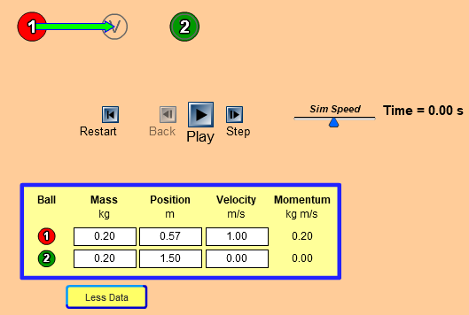
Questão 4
No OA “Collision Lab” tentamos criar uma situação onde duas bolas de bilhar de 200g chocam-se e se separam após a colisão. A vermelha (1), colide a 1m/s de velocidade com a verde (2) que está inicialmente parada. O que acontecerá com as bolas após a colisão? Explique.

Slide 48
Atividade PHet sobre Colisões Elásticas utilizando o OA “Collision Lab”
Disponível em: https://phet.colorado.edu/sims/collision-lab/collision-lab_en.html

Slide 49
O que é Quantidade de Movimento ou Momento Linear?
Na física, definimos a Quantidade de Movimento, representada por Q, de um corpo que possui massa m e velocidade v como sendo o produto da massa pela velocidade.
$$Q=m·v$$
$$onde a massa é dada em kg e a velocidade é dada em m/s$$

Slide 50
Colisões
Podem ser:
Inelásticas
Parcialmente Inelásticas
Elásticas

Slide 51
Colisão
Inelástica:
*Não há conservação da energia cinética.
*A energia pode ser transformada em outra forma
*Apenas a Quantidade de Movimento (Momento Linear) é conservada.
* Após a colisão, as nenéns formam um único sistema (unidas).

Slide 52
Colisão
Elástica:
*Há conservação da energia
*Há conservação da Quantidade de Movimento (Momento Linear) dos corpos.
*A velocidade relativa entre os corpos continua a mesma após a colisão.

Slide 53
Conservação da quantidade de movimento para um sistema isolado
$$Q_{inicial}=Q_{final}$$

Slide 54
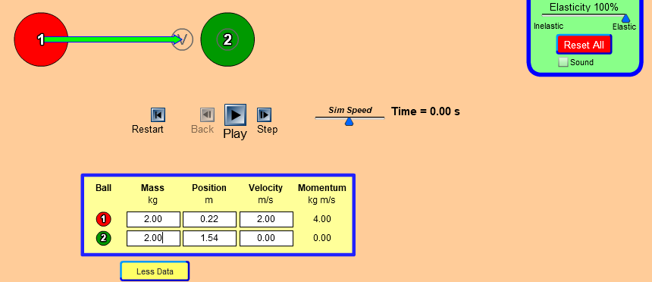
Questão 1
A imagem abaixo mostra a velocidade, a posição e a massa de duas bolas (1 e 2) no OA “Collision Lab”. Qual será a velocidade final das esferas após a colisão elástica? Demonstre com cálculos.

Slide 55

Questão 2
Observe a imagem abaixo, onde temos duas bolas (1 e 2) com massas e velocidades iguais em módulo. Qual será o valor e o sentido das velocidades das duas bolas após a colisão elástica?

Slide 56




Questão 3
Observe, nas imagens abaixo, o antes e o depois de uma colisão elástica entre duas bolas (1 e 2). Qual a velocidade inicial da bola 2? Demonstre com cálculos.

Slide 57
Sobre o movimento descrito na figura abaixo, marque a opção que mostra o movimento após a colisão elástica descrita, demonstrando fisicamente como isso acontece.

Slide 58



Slide 59
Atividade PHet sobre Colisões Inelásticas utilizando o OA “Collision Lab”
Disponível em: https://phet.colorado.edu/sims/collision-lab/collision-lab_en.html

Slide 60
O que é Quantidade de Movimento ou Momento Linear?
Na física, definimos a Quantidade de Movimento, representada por Q, de um corpo que possui massa m e velocidade v como sendo o produto da massa pela velocidade.
$$Q=m·v$$
$$onde a massa é dada em kg e a velocidade é dada em m/s$$

Slide 61
Colisões
Podem ser:
Inelásticas
Parcialmente Inelásticas
Elásticas

Slide 62
Colisão
Inelástica:
*Não há conservação da energia cinética.
*A energia pode ser transformada em outra forma
*Apenas a Quantidade de Movimento (Momento Linear) é conservada.
* Após a colisão, as nenéns formam um único sistema (unidas).

Slide 63
Colisão
Elástica:
*Há conservação da energia
*Há conservação da Quantidade de Movimento (Momento Linear) dos corpos.
*A velocidade relativa entre os corpos continua a mesma após a colisão.

Slide 64
Conservação da quantidade de movimento para um sistema isolado
$$Q_{inicial}=Q_{final}$$

Slide 65

Questão 1
A imagem abaixo mostra a velocidade, a posição e a massa de duas bolas (1 e 2) no OA “Collision Lab”. Qual será a velocidade do sistema após a colisão? Demonstre com cálculos. Observe que a colisão entre elas é inelástica (indicado na seta preta).

Slide 66

Questão 2
Observe a imagem abaixo, onde temos duas bolas (1 e 2) com massas e velocidades distintas, e responda qual será:
a) o sentido de deslocamento do sistema (formado pelas duas bolas) após a colisão inelástica?
b) a velocidade final do sistema após a colisão inelástica?

Slide 67


Questão 3
Observe, nas imagens abaixo, o antes e o depois de uma colisão inelástica entre duas bolas (1 e 2). Qual a velocidade inicial da bola 2? Demonstre com cálculos.

Slide 68

Questão 4
A imagem abaixo mostra, no modo “Advanced”, três bolas (1, 2 e 3) que irão se chocar inelasticamente. Observe os valores de massa e de velocidade das bolas e calcule a velocidade final do sistema (formado pelas três bolas) ao final das duas colisões.

Slide 69





Agora é com você...
A figura abaixo mostra momentos antes da colisão inelástica entre o Homem de Ferro e o Super-Homem. Sabendo que as massas do Homem de Ferro e do Super-Homem são, respectivamente, 150kg e 120kg, em qual sentido (direita ou esquerda) os Super-Heróis irão se deslocar e a velocidade de deslocamento após a colisão?

Slide 70

Agora é com você...
Um projétil de 100g é lançado em direção a um tronco de madeira de 20kg que está suspenso por um fio inextensível e de massa desprezível.
Sabendo que o projétil atinge o tronco a uma velocidade de 360km/h e perfura a madeira, sem atravessá-la, qual a velocidade final do sistema?

Slide 71
Atividade PHet sobre Impuso utilizando o OA “Force and Motion: Basics”
Disponível em: https://phet.colorado.edu/sims/html/forces-and-motion-basics/latest/forces-and-motion-basics_en.html

Slide 72
O que é impulso?
Impulso é a grandeza física que mede a variação da quantidade de movimento de um objeto. É causado pela ação de uma força atuando durante um intervalo de tempo.
$$I=F·Δt$$
Unidades: Força é dada em Newton, tempo é dado em Segundo e Impulso é dado em N $·$s.

Slide 73

Uma pequena força aplicada durante muito tempo pode provocar a mesma variação de quantidade de movimento que uma força grande aplicada durante pouco tempo. Ambas as forças provocaram o mesmo impulso.

Slide 74


Slide 75


Questão 1
As imagens abaixo mostram diferentes objetos em movimento e suas respectivas massas. Supondo que ambos partiram do repouso, em qual situação (a da lixeira ou a da geladeira) foi utilizado o maior impulso? Explique.

Slide 76

Questão 2
.
Na opção “Motion” foi aplicada uma força de 500N durante um intervalo de tempo Δt. Sabendo que a velocidade do bloco de 50kg, inicialmente em repouso, passou a ser 7m/s, qual o valor do impulso aplicado no bloco? Demonstre com cálculos.

Slide 77


Questão 3
.
Observe os valores de velocidade, massa e força nas imagens abaixo do antes (esquerda) e depois (direita) de um bloco que desliza sem atrito. Sabendo que a força aplicada pelo “robô” foi constante, calcule:
A aceleração do bloco.
O impuso em N·s.

Slide 78

Questão 4
.
Na situação abaixo, foi aplicada uma força de 400N, durante 0,5s, em um objeto de massa X. Determine o valor da massa do objeto e do impulso.

